Slide 1

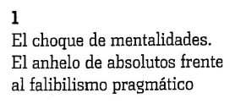

Slide 2
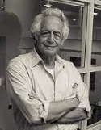
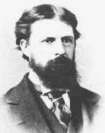
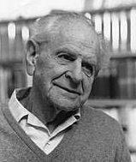
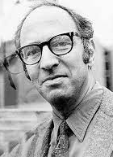
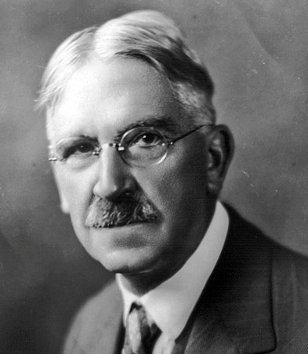

Richard Jacob Bernstein
Filósofo dedicado a estudiar temas cercanos al pragmatismo, teoría crítica, deconstrucción, filosofía social, filosofía política, hermenéutica.
Tiene intercambios en temas distintos con Arendt, Habermas, Rorty, Gadamer, Derrida, Taylor, entre otros.
Ha actuado en favor de la práctica social de una democracia participativa.
Esto se traduce en su labor sobre el pragmatismo tradicional (norte)americano, el falibilismo, el pluralismo inclusivo y el cultivo de comunidades con pensamiento crítico.
Sostiene que el falibilismo puede aplicarse tanto al campo epistemológico, como al ámbito moral.
Aborda el problema del mal radical

Slide 3
Charles Sanders Peirce
Filósofo, lógico, matemático, químico y Físico
Padre del pragmatismo
Teoría de la Semiótica
Lógica Simbólica
Signo: Representación mental a través de la cual podemos conocer los objetos de la realidad
3 componente del signo: Objeto, Signo e Interpretante
En 1886 sostenía que las operaciones lógicas pueden traducirse a los circuitos eléctricos, lo cual ocurre, en efecto, en la tecnología digital.

Slide 4

Karl Popper
Filósofo de la ciencia
Critica la visión inductiva clásica del método científico
Propone, en cambio, la teoría de la falseación empírica

Slide 5
Thomas Samuel Kuhn
Filósofo de la ciencia
La estructura de las revoluciones científicas
Paradigmas científicos, revoluciones científicas
Ciencia normal

Slide 6
John Dewey
Filósofo y psicólogo
Pragmatista, psicólogo funcional, demócrata, defensor de la escuela y la sociedad civil como elementos fundamentales.
El ejercicio de la democracia no se resume al voto, sino a una opinión pública crítica e informada.

Slide 7

¿Qué es?
¿Qué no es?

Slide 8
¿Qué significa “Falibilismo”?
Para entender qué quiere decir “Falibilismo Pragmático”, atendamos al sentido de la primera palabra.
Falibilismo proviene de falible, es decir, algo que falla o puede fallar.
De modo genérico y panorámico, el falibilismo, en el contexto de las discusiones filosóficas se refiere al postulado que sugiere aproximadamente lo siguiente: “Ninguna creencia puede tener su propia justificación que garantice la veracidad de dicha creencia, es decir, que ninguna creencia es absolutamente certera”.
En este sentido, el falibilismo parece contraponerse a las “verdades absolutas”
Dos autores importantes para el contexto del concepto son Charles Sanders Peirce y Karl Popper.
El Falibilismo se aproxima al concepto popperiano de “Falsacionismo”

Slide 9
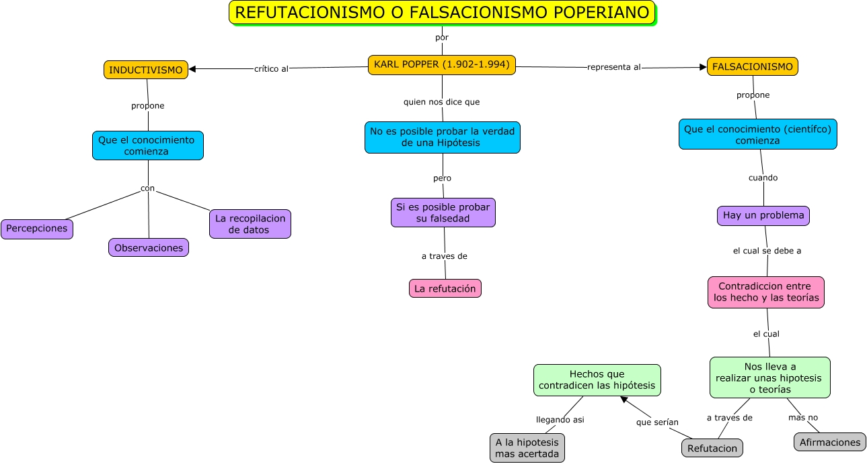

Slide 10
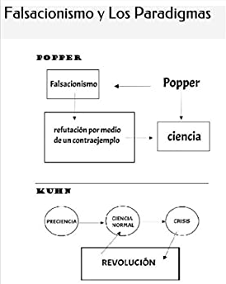

Slide 11
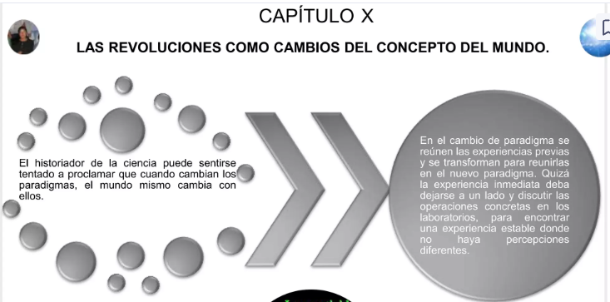
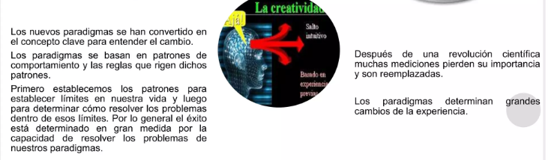

Slide 12
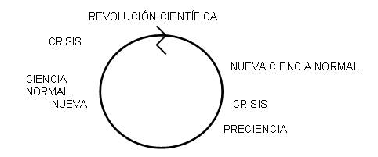
La teoría de “ese Kuhn”

Slide 13

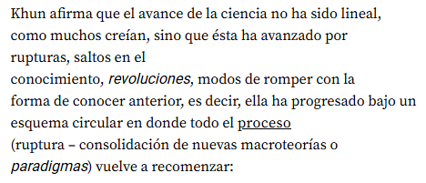

Slide 14
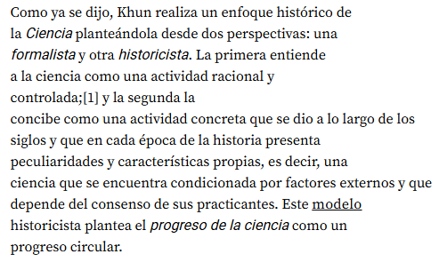

Slide 15
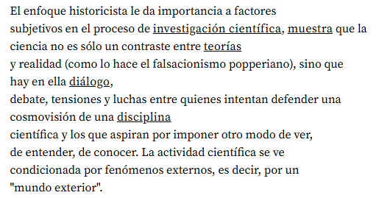

Slide 16
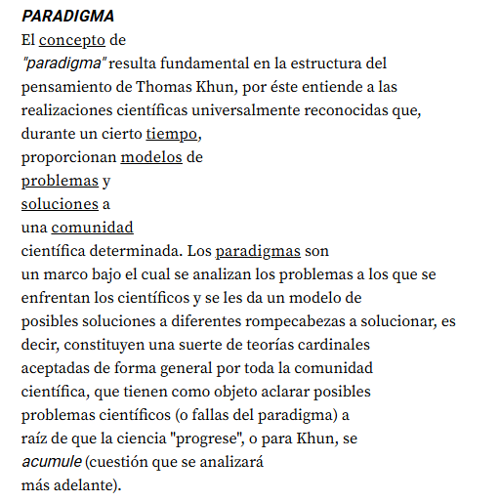

Slide 17
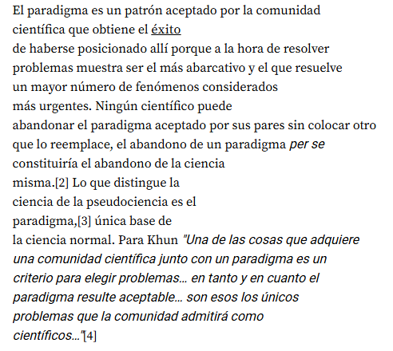

Slide 18
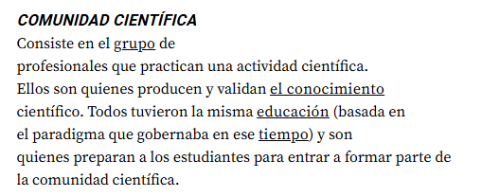

Slide 19
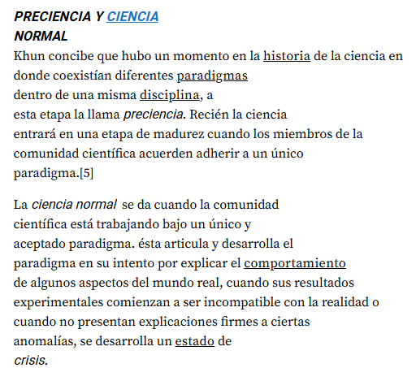

Slide 20
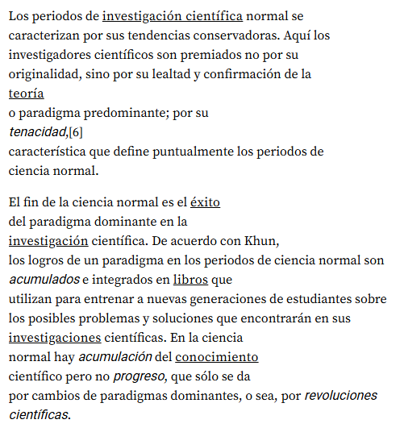

Slide 21
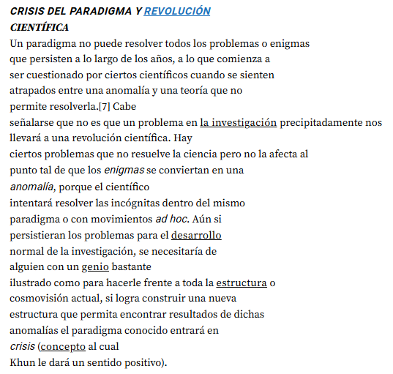

Slide 22
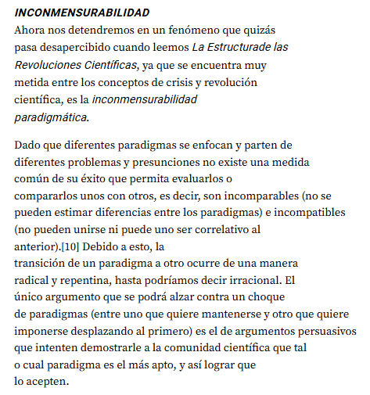

Slide 23
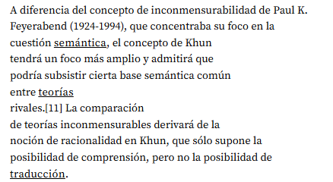

Slide 24
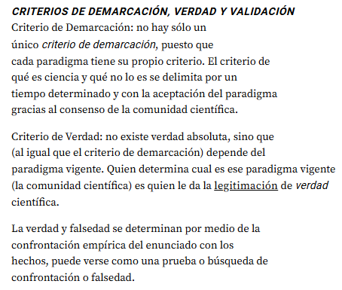

Slide 25
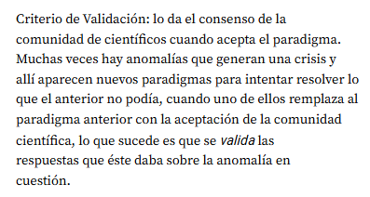

Slide 26
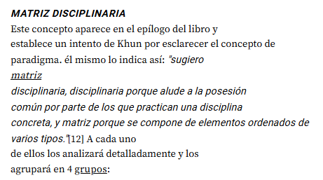

Slide 27
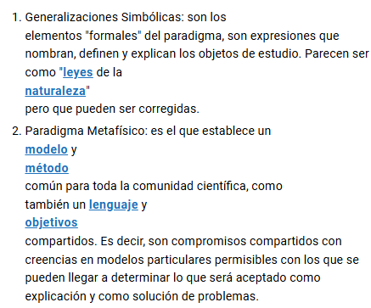

Slide 28
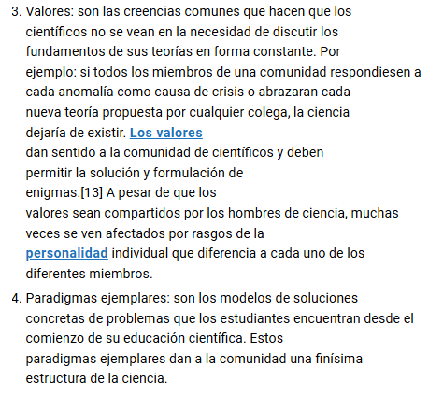

Slide 29
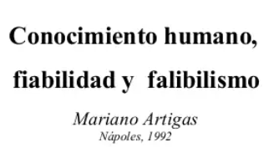
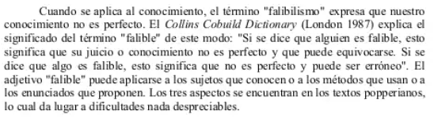
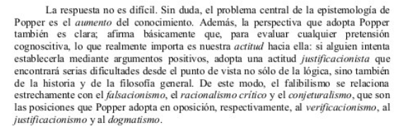
https://es.slideshare.net/bitocchi/artigas-conocimiento-humano-fiabilidad-y-falibilismo

Slide 30
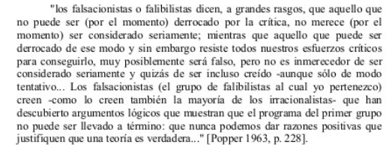
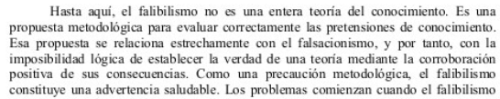
https://es.slideshare.net/bitocchi/artigas-conocimiento-humano-fiabilidad-y-falibilismo

Slide 31
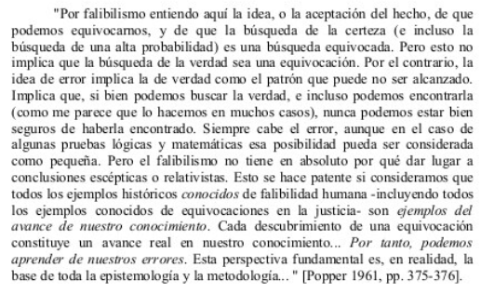
https://es.slideshare.net/bitocchi/artigas-conocimiento-humano-fiabilidad-y-falibilismo

Slide 32
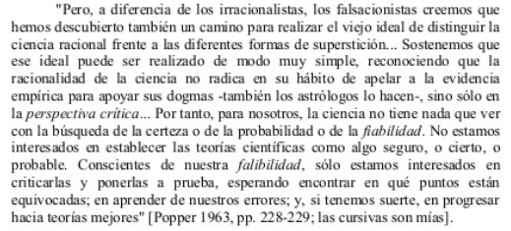
https://es.slideshare.net/bitocchi/artigas-conocimiento-humano-fiabilidad-y-falibilismo

Slide 33
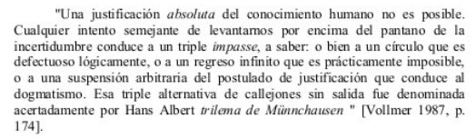

https://es.slideshare.net/bitocchi/artigas-conocimiento-humano-fiabilidad-y-falibilismo

Slide 34
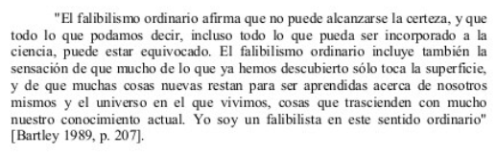
https://es.slideshare.net/bitocchi/artigas-conocimiento-humano-fiabilidad-y-falibilismo

Slide 35

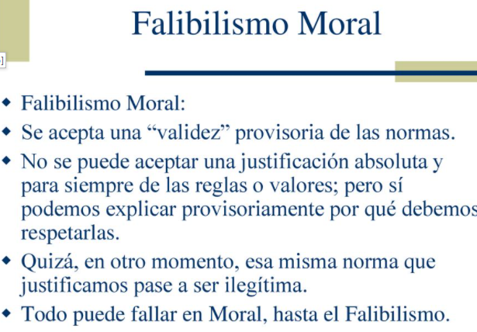

Slide 36
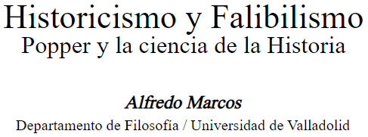
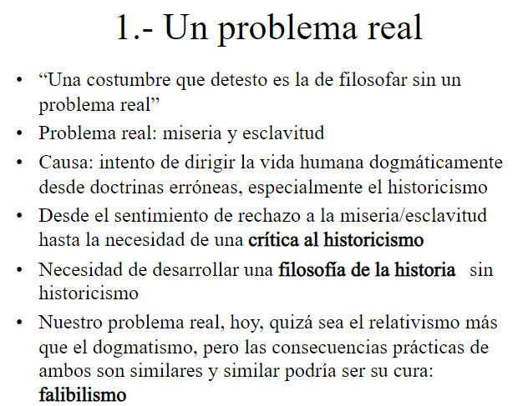

Slide 37
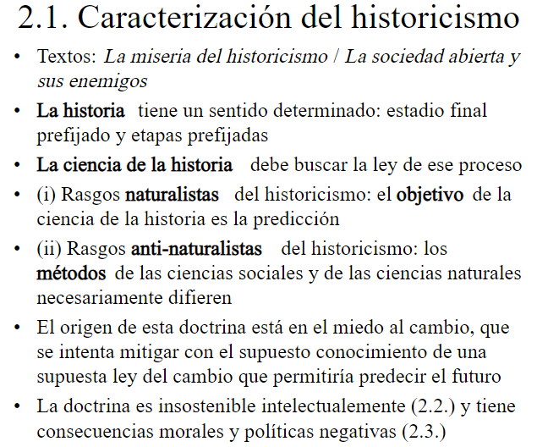

Slide 38
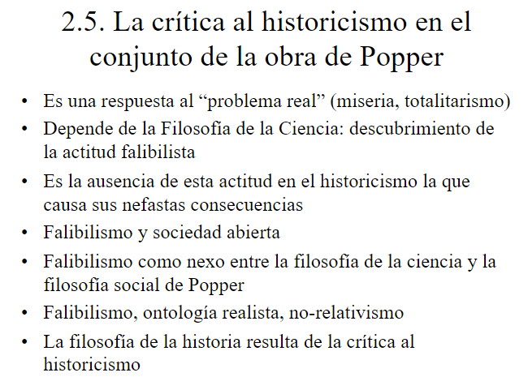

Slide 39
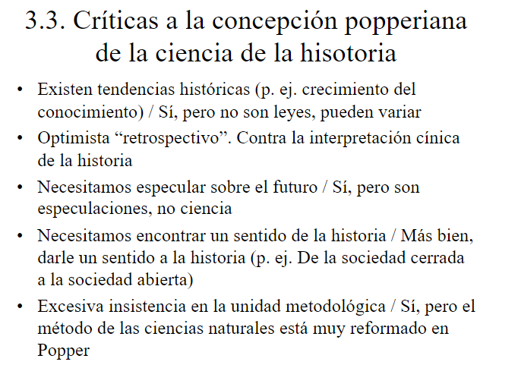

Slide 40
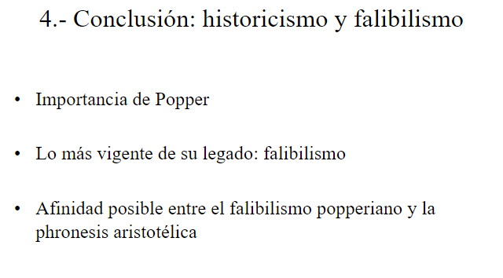

Slide 41
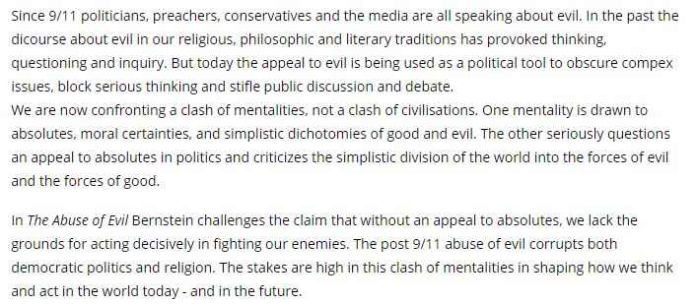

Slide 42
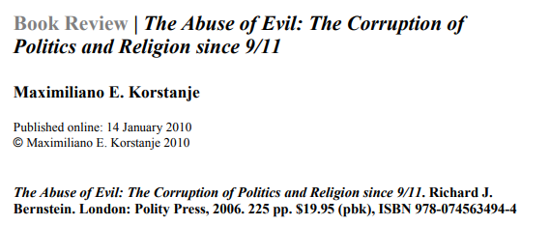
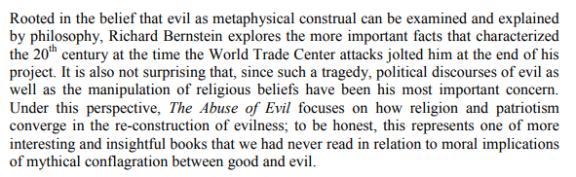

Slide 43
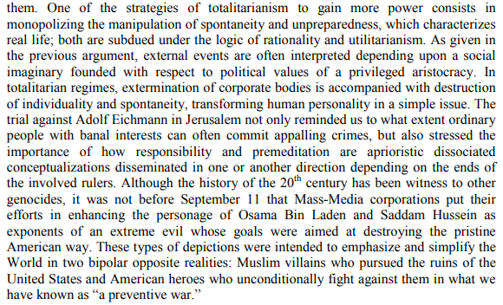

Slide 44
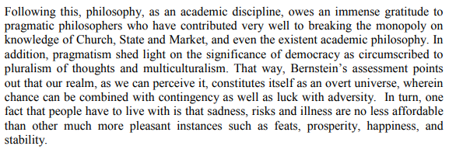

Slide 45
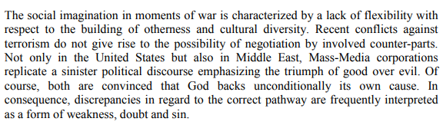

Slide 46
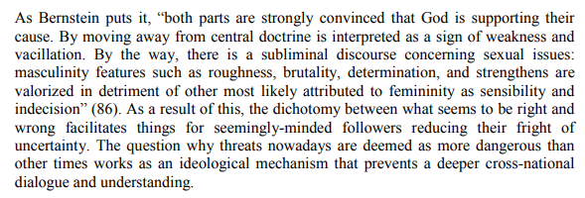

Slide 47


